Slide 1
Intestino delgado segunda parte
Dr. Víctor Hugo Cruz euan r2rx
Dra. diana l. Hernández Aranda

Slide 2
Inflamatorias y malabsorción

Slide 3
CARACTERISTICA RADIOLOGICAS GENERALES
Dilatación de asas.
Floculación contraste
Segmentación de la columna baritada.
Aspecto de las válvulas conniventes.

Slide 4
ESPRUE CELIACO
Esteatorrea
Distención abdominal
Flatulencia
Pérdida de Peso
Glositis
Anemia
2 años
3era y 4ta décadas
Intolerancia al Gluten

Slide 5
Atrofia de las válvulas conniventes.
Dilatación de asas.
Floculación del bario.
Segmentación de la columna baritada.
Borramiento de los pliegues.
Engrosamiento de la pared.
Adenopatías.
Yeyunización del íleon.
“signo del molde”

Slide 6
ENFERMEDAD DE WHIPPLE
Tropheryma whipplei
Diarrea crónica.
Esteatorrea.
Pérdida de peso.
Dolor abdominal
Fiebre
Artralgias
Hiperpigmentación
Adenopatías
Macrófagos con polisacáridos

Slide 7
Adenopatias mesentéricas y retroperitoneales.
Edema submucoso
T1 Ganglios
Engrosamiento irregular micronodular.

Slide 8
MASTOCITOSIS
Proliferación de Mastocitos en la piel, hígado, bazo e ID
Engrosamiento asimétrico nodular
Lesiones blásticas

Slide 10
Linfaectasia intestinal
Alteración del conducto linfático
Rx
Engrosamiento difuso con edema submucoso
Diarrea
Esteatorrea
Ascitis
Derrame pleural
Edema de MsIf
Dilatación macroscópica de los vasos linfáticos

Slide 11
ENFERMEDAD DE CROHN
Etiología desconocida
Diarrea
Dolor
Melena
Pérdida de peso
Fiebre
Malabsorción
Fisuras
Fístulas
Artritis
Litiasis biliar
Uveítis
Espondilitis
Trombosis
Megacolon
Obstrucción
Perforación
15-25 años
Caucásicos

Slide 12
Inflamación segmentaria discontinua.
Saculaciones.
Pseudopolipos
Fístulas
Ulceras aftosas “ojo de buey”.
Inflamación segmentaria discontinua.
Engrosamiento estratificado de la pared.
Ganglios mesentéricos grasos.
Ganglios menores 1cm
Perdida de la estratificación.
Abscesos
Fístulas

Slide 13
ENFERMEDAD DE BEHÇET
20 y 40 años
Aftas orales y genitales.
Artritis
Lesiones cutáneas
Uveítis
Hematoquesia
Ulceras profundas y múltiples.
Perforación.
Íleo terminal y ciego.

Slide 14
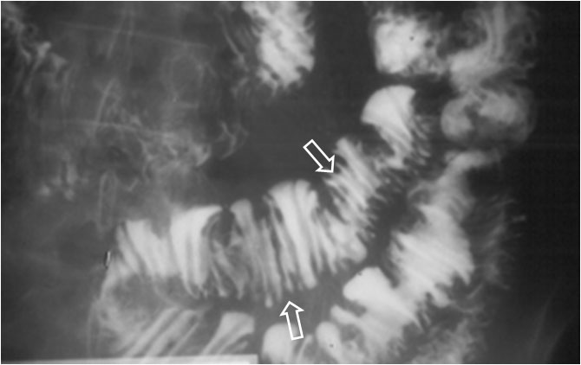
ESCLERODERMIA INTESTINAL
30-50 años
M:F = 1:3
Raza negra
Dilatación intestinal.
“Intestino Encorsetado”
Transito prolongado
Intususcepciones NO
Distención abdominal
Pérdida de peso
Diarrea
Anemia

Slide 15
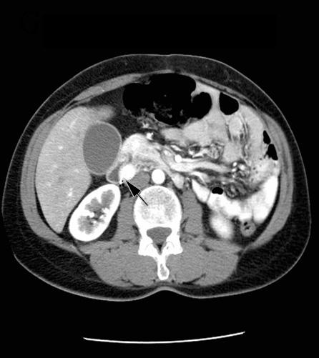
ENTERITIS POR EL SDR. DE ZOLLINGER-ELLISON
Dolor
Diarrea crónica.
Hematemesis
Hematoquesia
Melena
Ulceras.
Engrosamiento de pliegues. .duodeno-yeyunales.
Estenosis.
Presencia de tumores pancreáticos, intestinales, hígado.

Slide 16
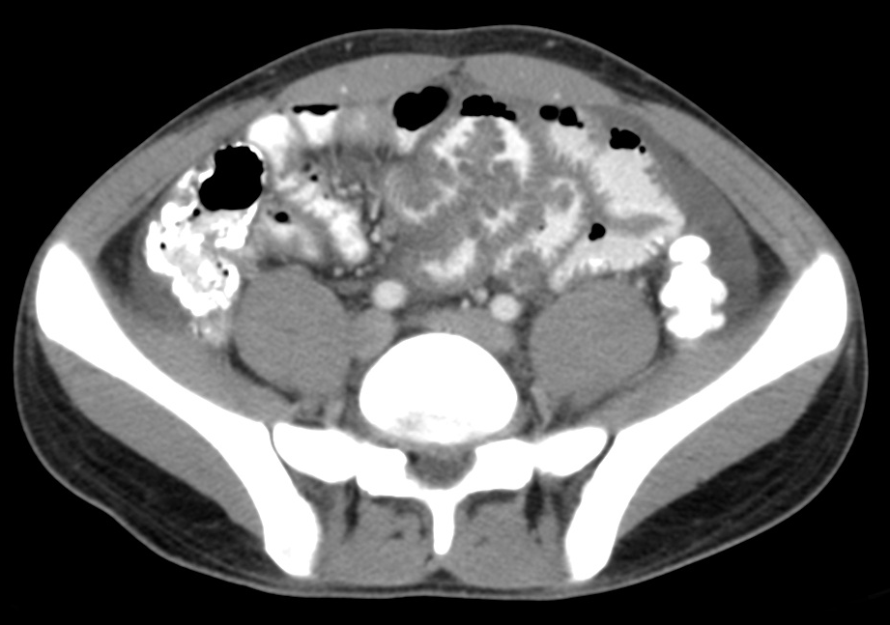
ENTERITIS EOSINOFILICA
Dolor
Vómito
Diarrea.
Hematoquesia
Melena
Ascitis.
Derrame pleural
Estenosis
Pólipos
Engrosamiento de pliegues en patrón nodular difuso.
Obstrucción
Úlceras

Slide 17
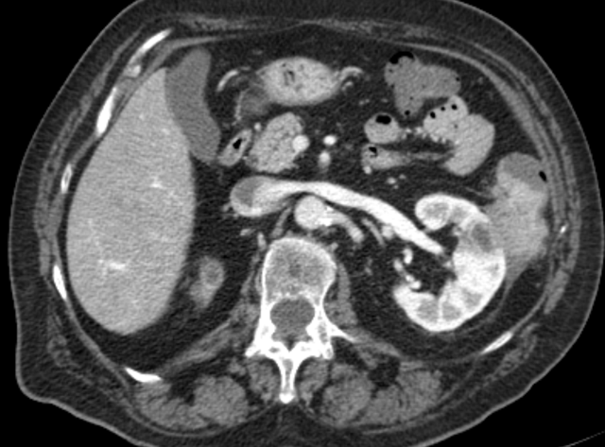
MALACOPLAQUIA
Lesiones granulomatosas en las vías urinarias e intestino.
Cuerpos de inclusión Michaellis-Gutmann.
Alteraciones similares a la Enfermedad de Crohn.
Frecuencia alta de fístulas.

Slide 18
ANGIOEDEMA INTESTINAL
Mujeres
Raza negra
Ascitis
Edema de pared intestinal: edema submucoso, mucoso e hiperemia intestinal. (yeyuno)
Dilatación luminal (>2.5cm) sin obstrucción
Dolor abdominal
Vómito
Edema laríngeo
Dermatitis

Slide 19
ESTENOSIS ASOCIADA A AINES
Múltiples constricciones anulares con obstrucción parciales
Segmentos cortos de estrechamiento de la luz con dilatación anterior.
Reforzamiento mucoso y edema submucoso.
Asintomático

